Slide 1
Исследовательская работа
Тема: «Яркая личность Стела Иосифовна Гуткович»
Выполнила: Архипова Александра
Руководитель: Сметанина Светлана Борисовна

Slide 2
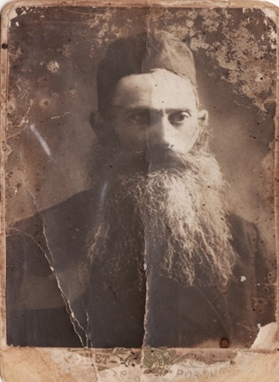
Дедушка Кацнельсон Евгений

Slide 3
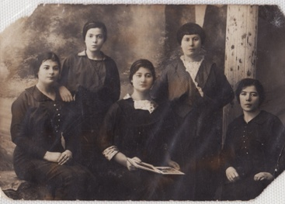
Дочери Евгения Кацнельсона

Slide 4
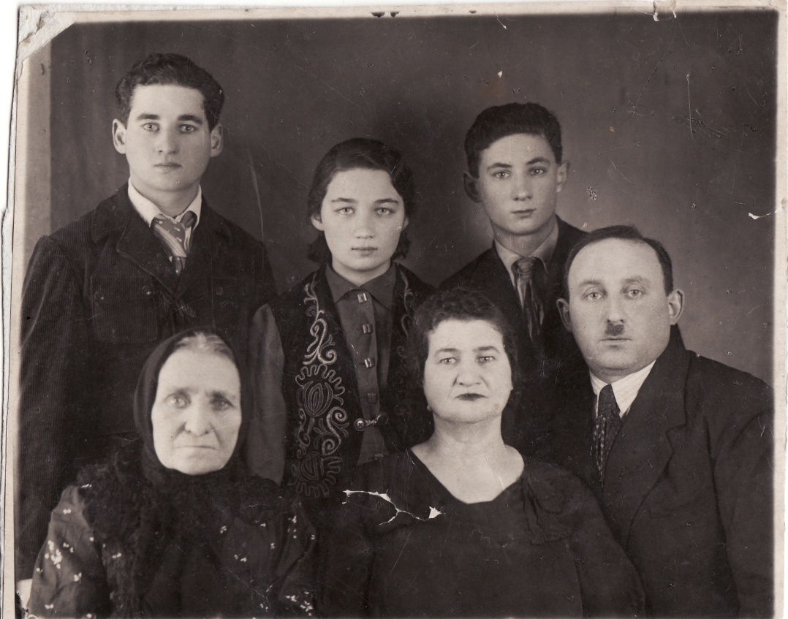
Семья Липец, август 1941 г.
Родители, бабушка и дети.

Slide 5
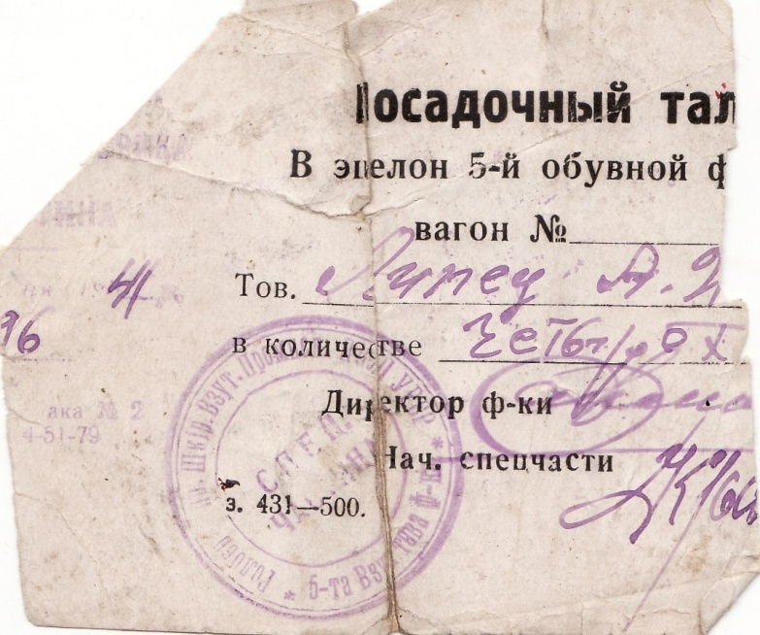
Посадочный талон

Slide 6
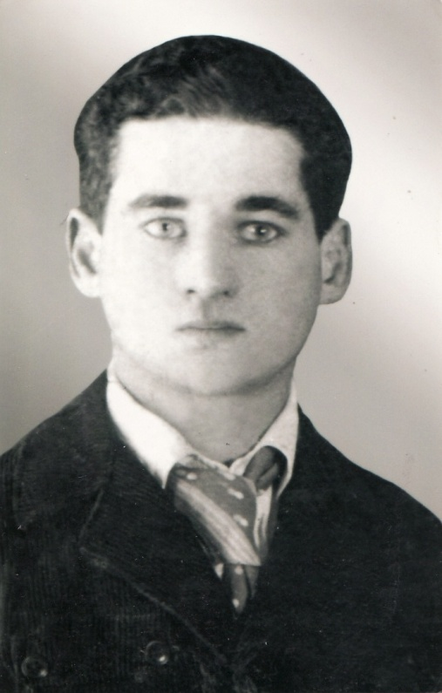
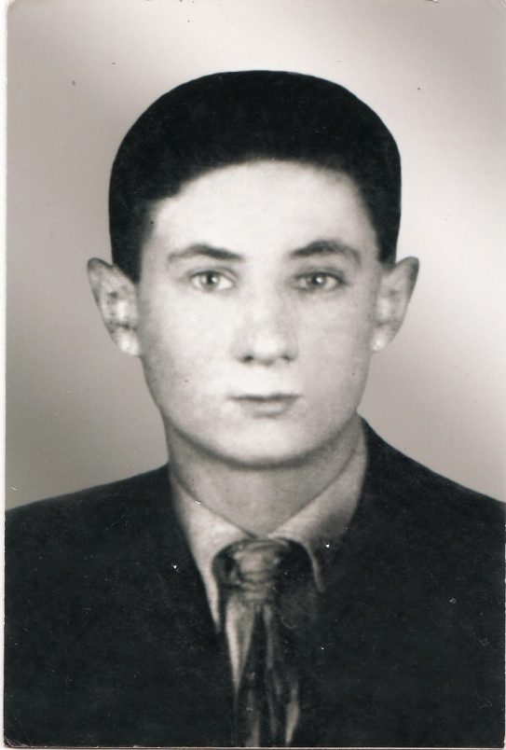
Братья Константин и Аркадий
Константин
Аркадий

Slide 7
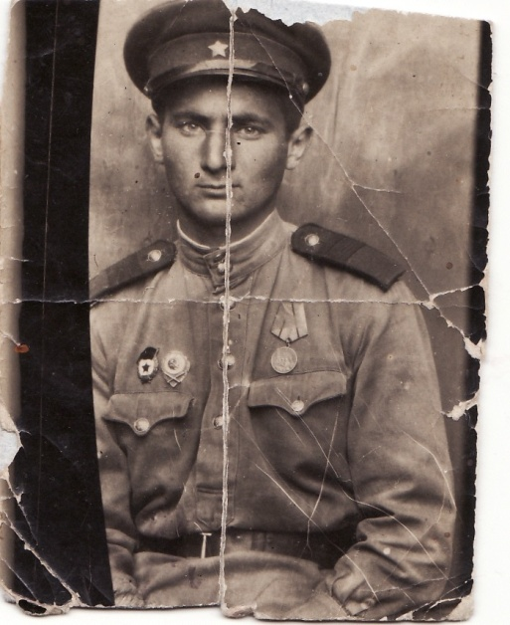
Аркадий, фото с фронта

Slide 8
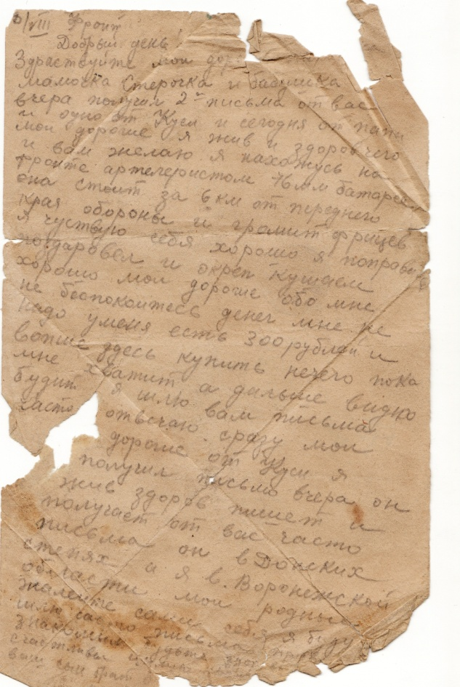
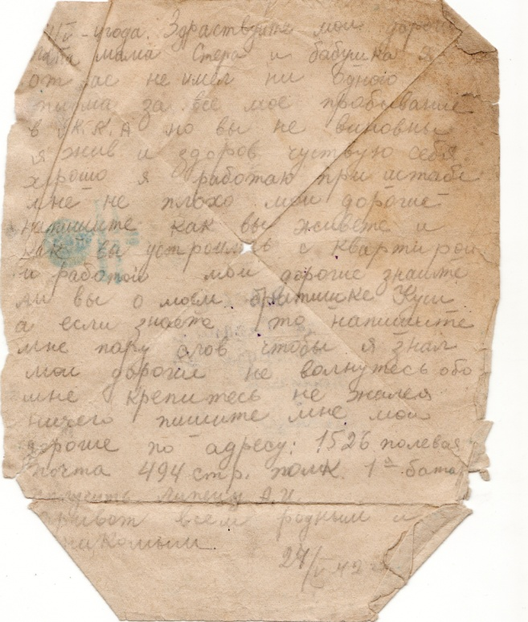
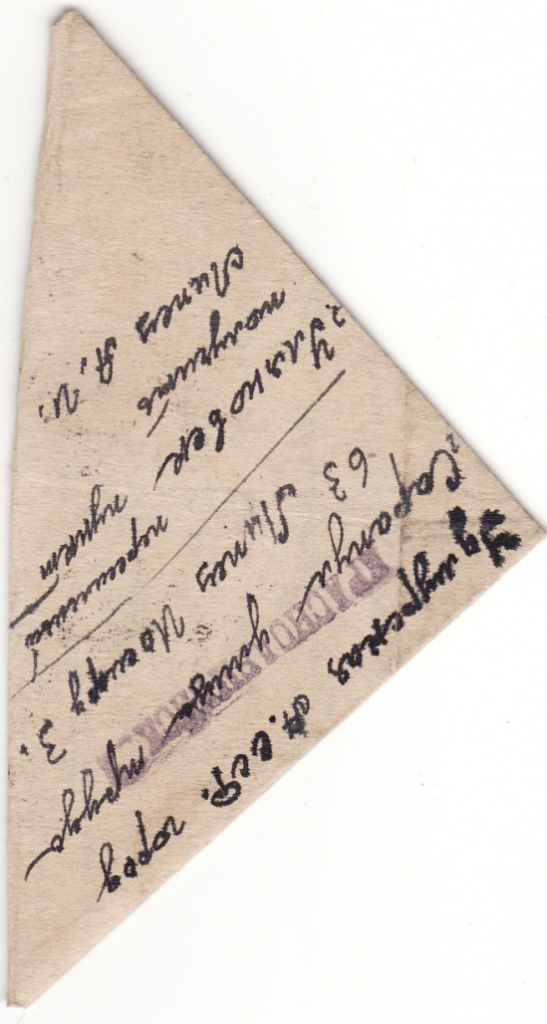
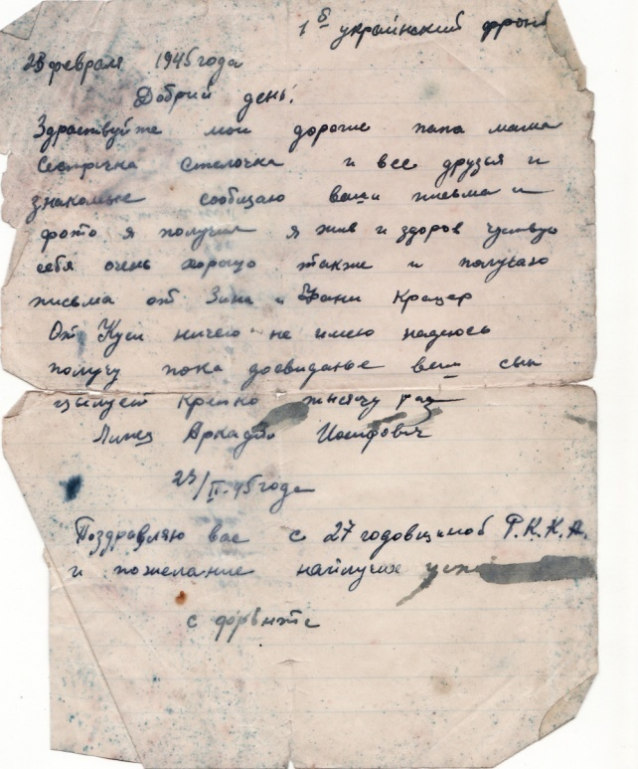
Письма братьев с фронта

Slide 9
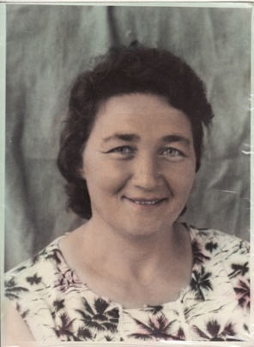
Стела в молодости

Slide 10
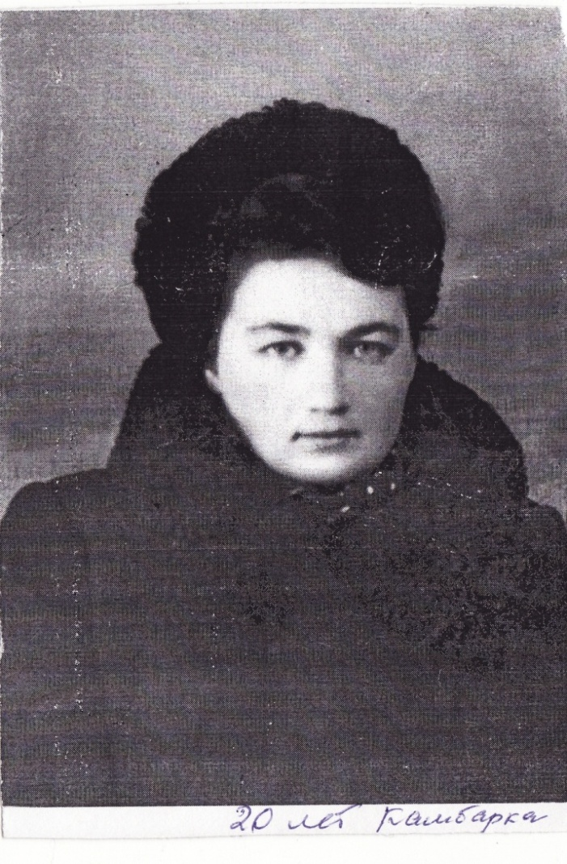
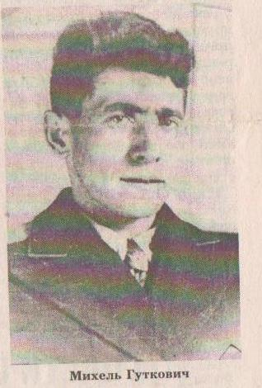
20 лет
Стела и Михель

Slide 11



Почетные грамоты

Slide 12




Slide 13
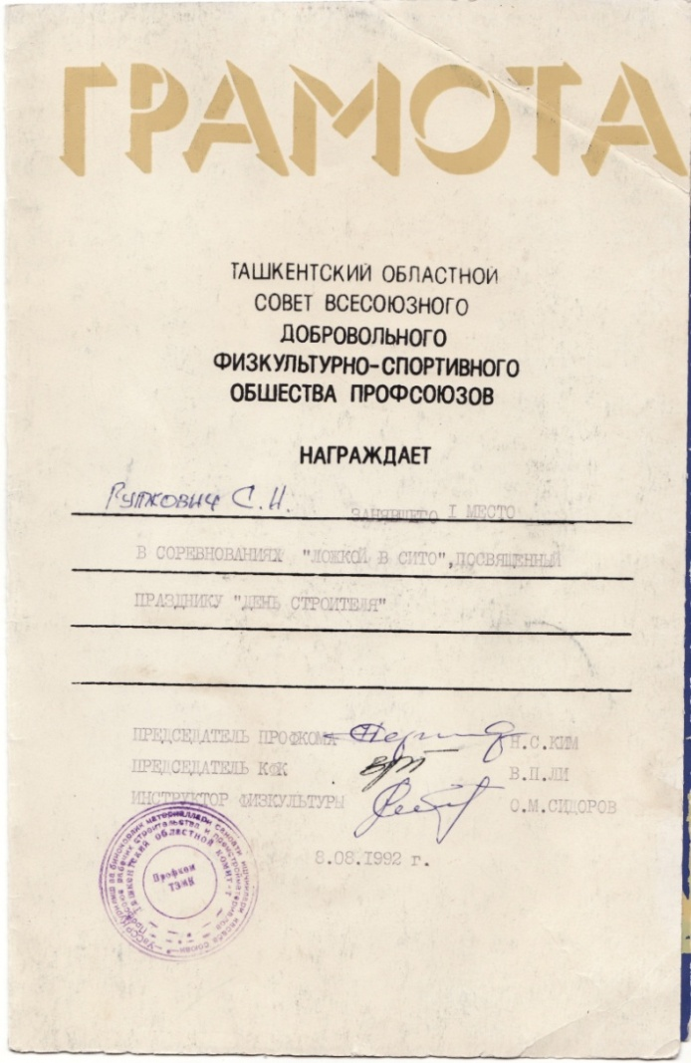
Грамоты

Slide 14
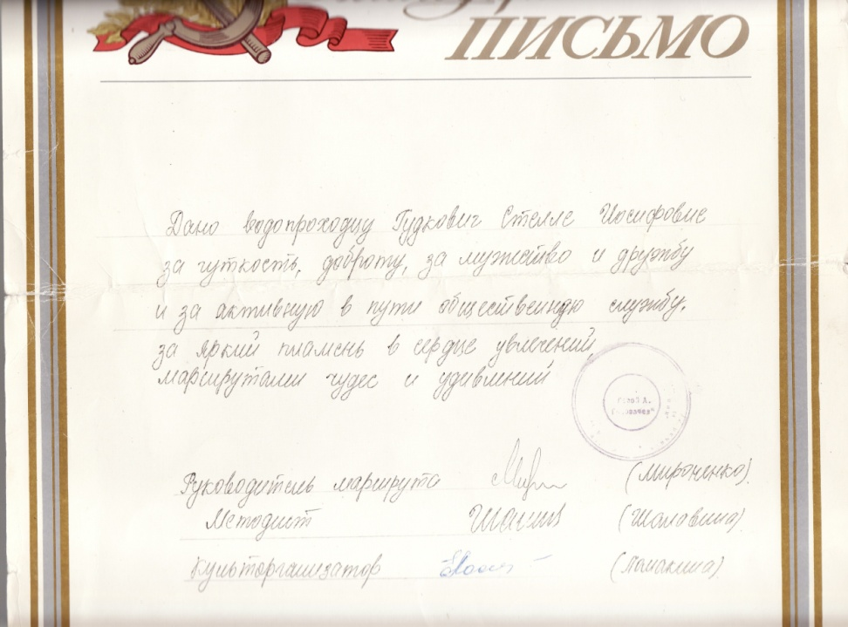
Благодарственные письма

Slide 15
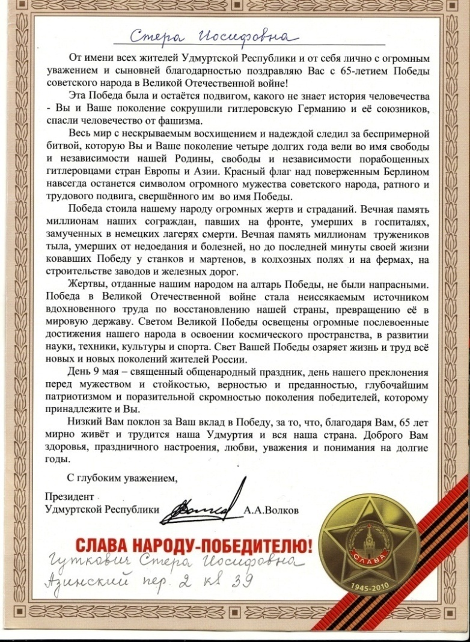
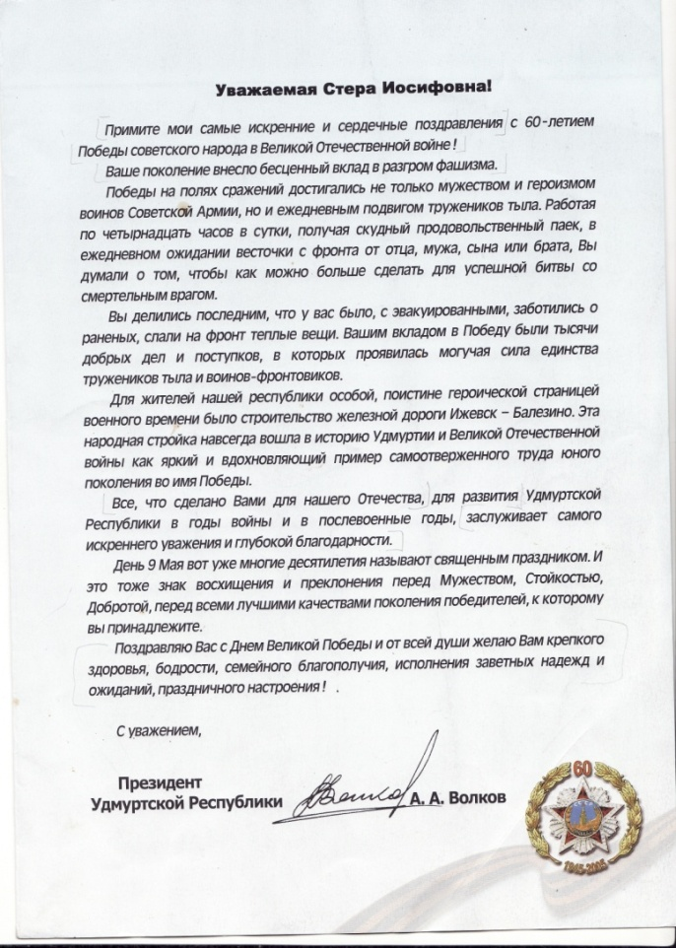
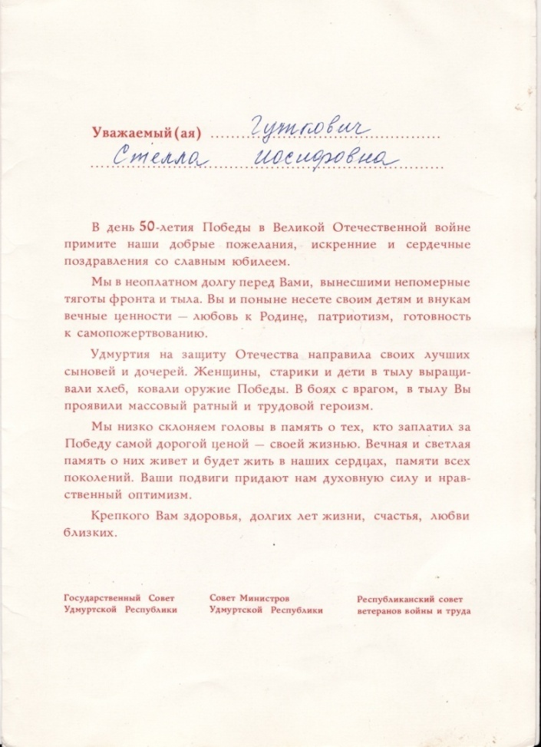
Поздравление с Победой

Slide 16

ЕНКА

Slide 17




Slide 18
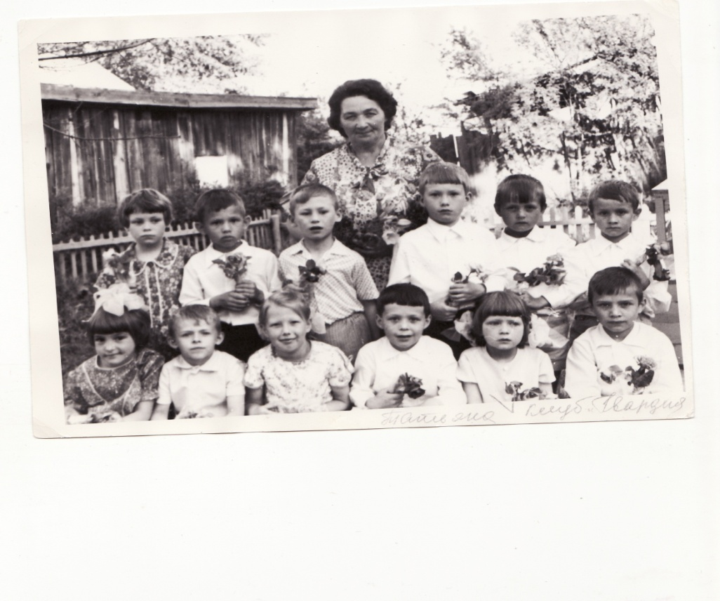
Воспитателем работала даже.
35 лет педагогического стажа.
Никого не оставила
без внимания.
Педагогика –её призвание.

Slide 19
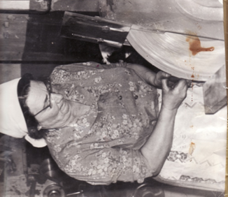
Радиозавод
Труд педагога в нашем государстве не в почёте.
Пришлось пенсию зарабатывать на другой работе.
Горжусь, что освоили слесарный станок.
Могу собрать любой замок.

Slide 20
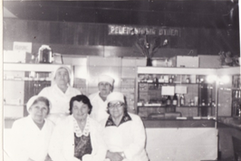
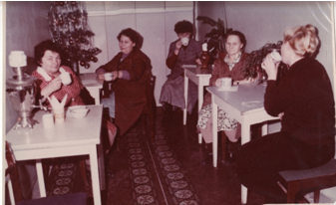
Непоседливая Стела Иосифовна
Сидеть на пенсии без дела не смогла.
Работала в магазине
«Детский мир», в аптеке,
в детской библиотеке.

Slide 21
Стела готовит Мацу

Slide 22
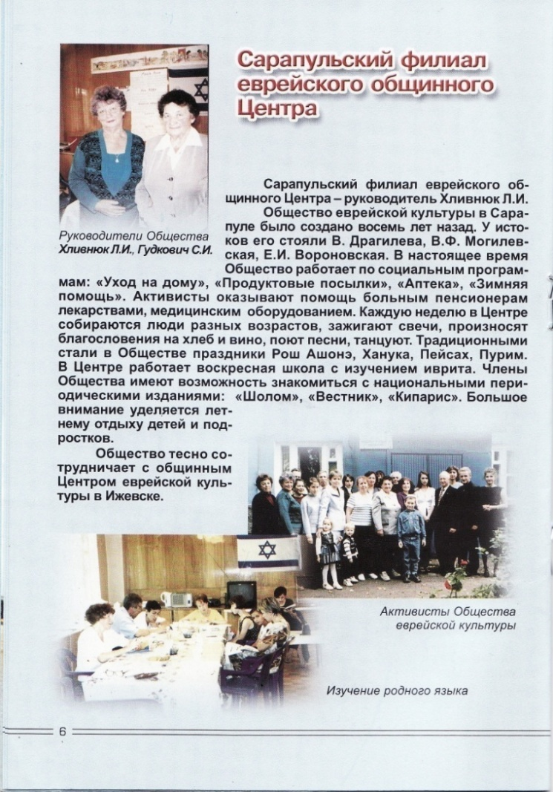
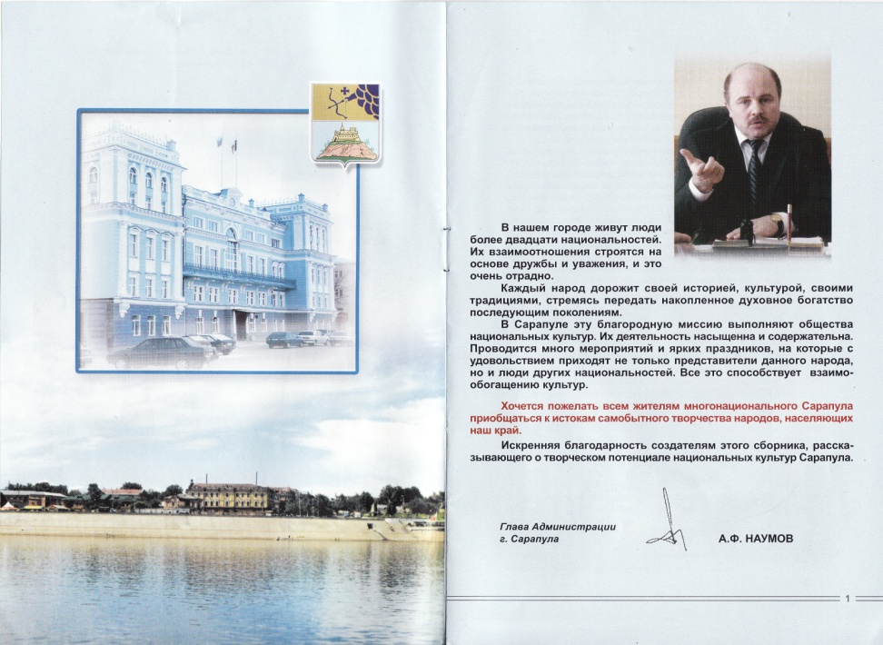
Еврейская национальная культурная автономия

Slide 23
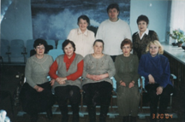
Когда ты молод
Сердцем и душой
И хочется общаться и делиться
Ты приходи в еврейский клуб
Здесь можно многое узнать
И многому учиться.

Slide 24
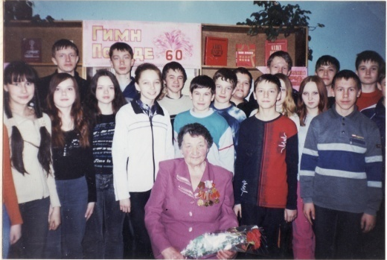
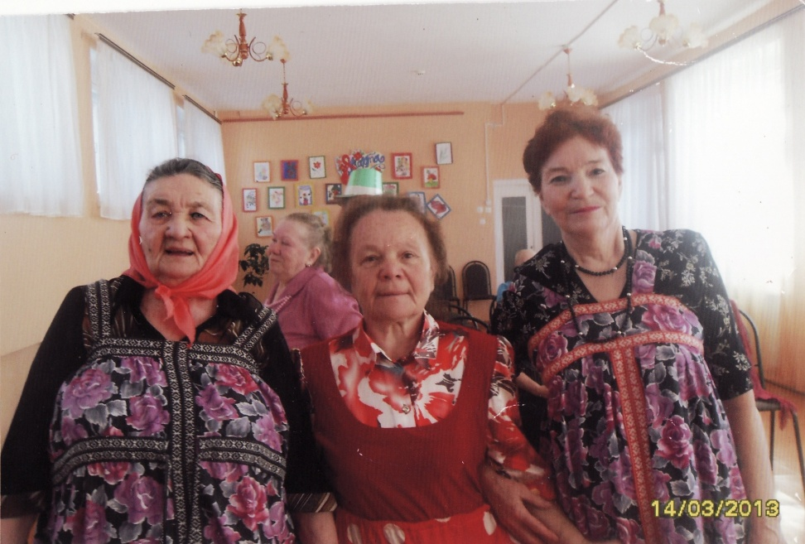
Всегда желанный гость,
Куда бы не пришла,
Умный собеседник,
Добрая душа.
Если очень нужный
Дельный даст совет…
Кто поверит, что ей 80 лет!

Slide 25
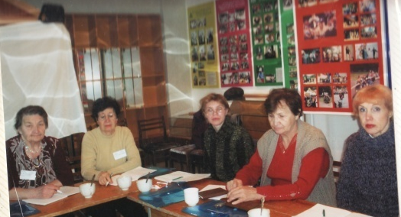
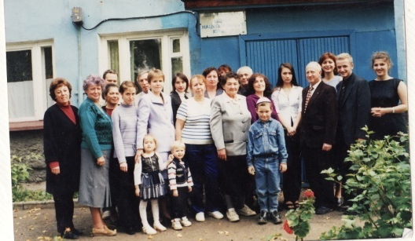
Посвящается Стеле Иосифовне
Снова приходит Стела,
Снова приходит Стела,
Снова приходит в еврейский теплый дом,
Кушать готовит Стела,
Вкусно готовит Стела,
Всех угощает за праздничным столом.
Тук-тук, стучимся в дверь,
Приехали мы к Стеле,
Поздравить с Юбилеем с Общины пришли,
Успехов, счастья и добра принесли-
Примите эти скромные цветы!
Вновь прибегает Стела,
Ребра ломает Стела,
Надо Сарапульских евреев обойти,
Кузнецову покормит Стела,
Высоцкую проверит Стела,
И к Могилевской ругаться побежит.
И не сбавляй ты скорость,
И пусть два раза сорок,
А ты по-прежнему мила и весела.
И подопечные довольные всегда,
И рядом твоя дружная семья.
Славим мы нашу Стелу,
Любим мы нашу Стелу,
В жизни общины ты- редкий экземпляр!
Гуд йонтеф либе , Стела,
Аидише мама, Стела,
Лехаям, лехаям , любимый юбиляр!!!
Тук-тук, стучимся в двери,
Приехали мы к Стел,
Поздравить с Юбилеем от Общины пришли,
Успехов, счастья и добра принесли-
Примите эти скромные цветы!
Коллектив ОЦЕКа
15 июля 2006 год

Slide 26
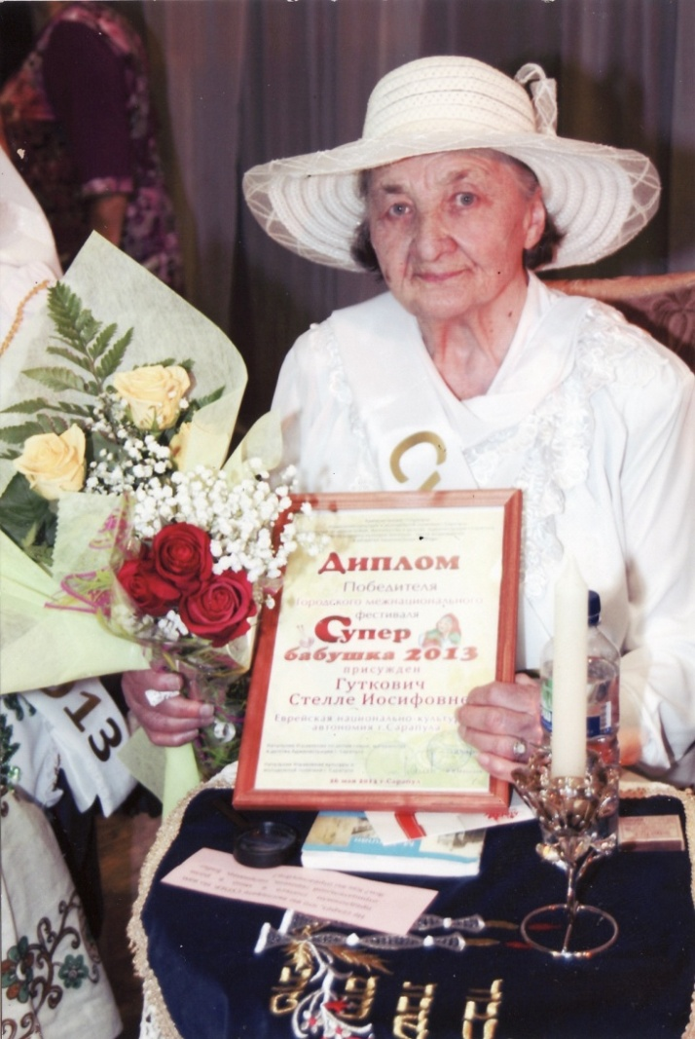
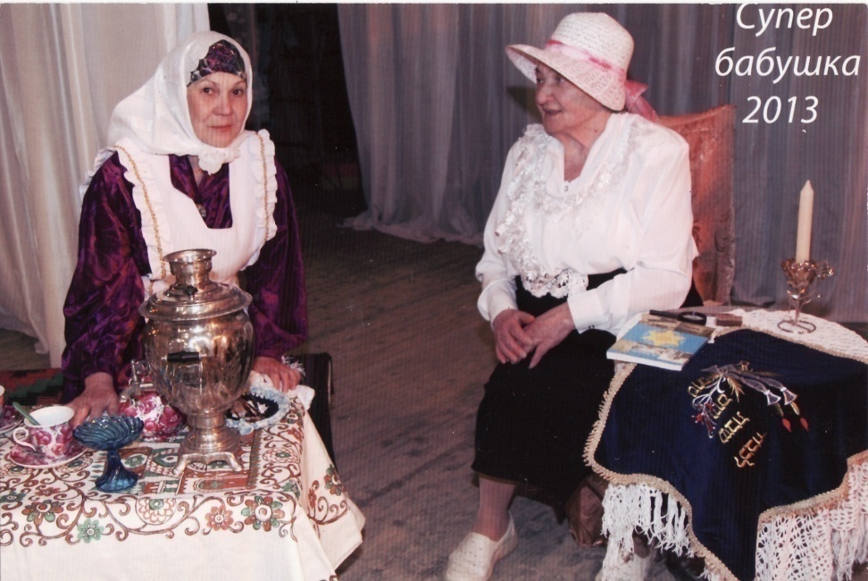
Конкурс «Супер-бабушка 2013»

Slide 27
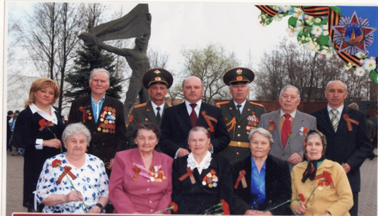
День Победы

Slide 28
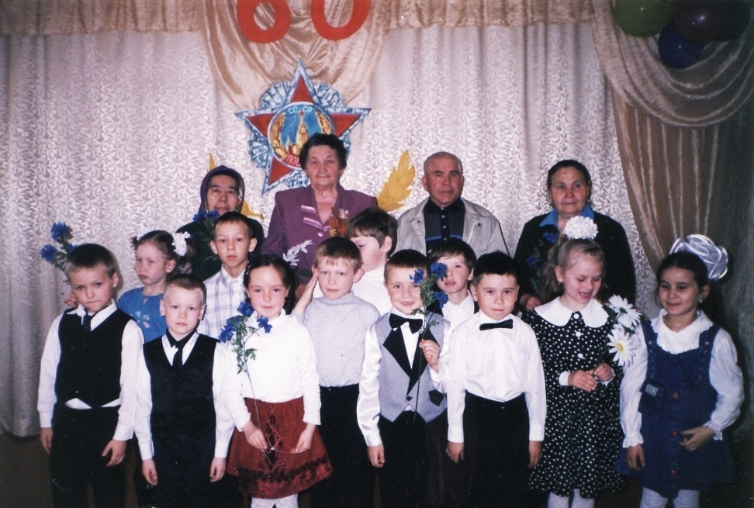
День Победы в детском саде «Ручеёк», 2007 г.

Slide 29
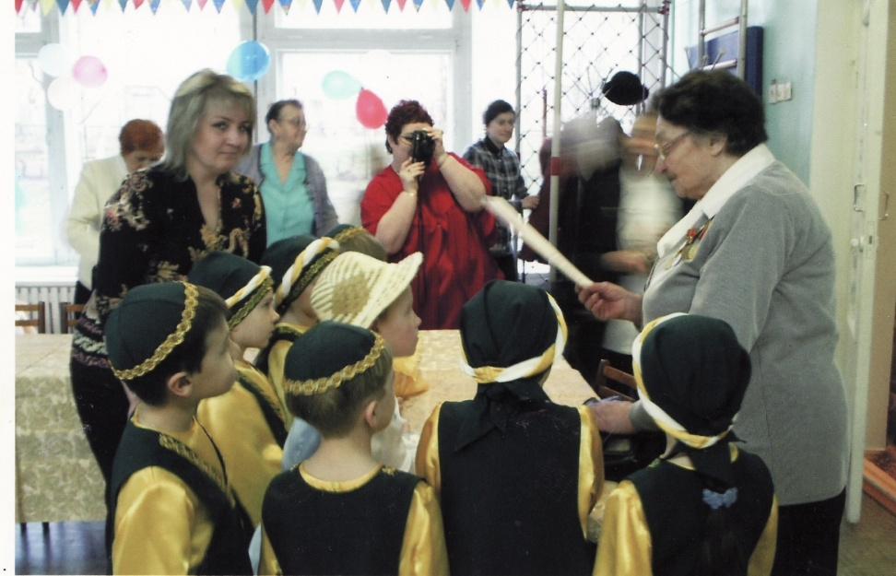
Участие в утреннике, посвящённому Дню Победы г. Ижевск

Slide 30
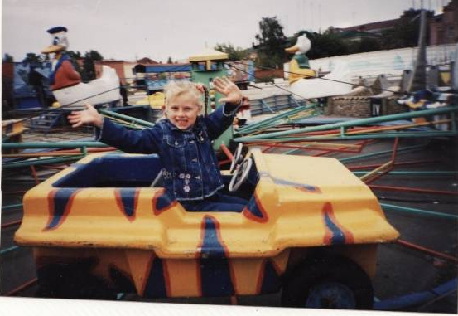
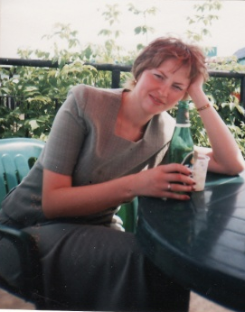
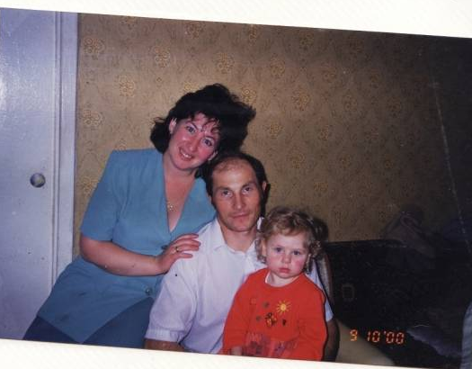
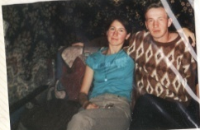
Семья Стелы Иосифовны

Slide 31
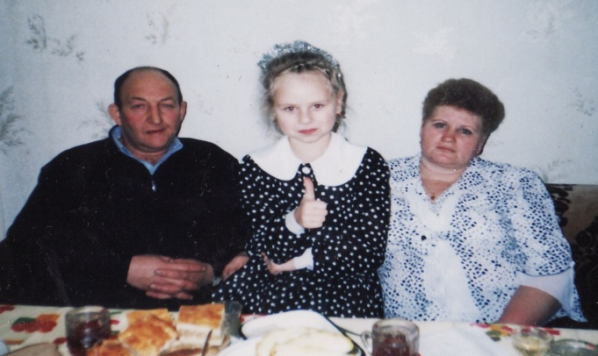
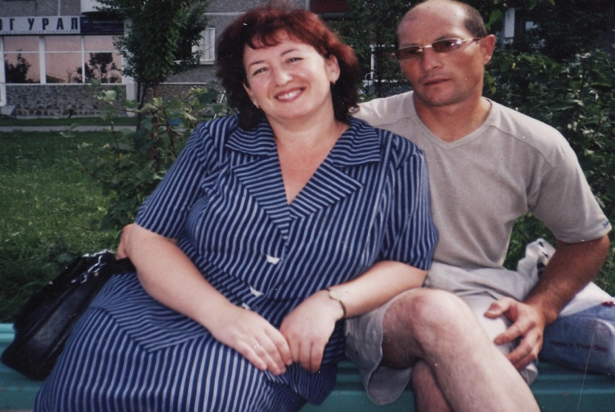
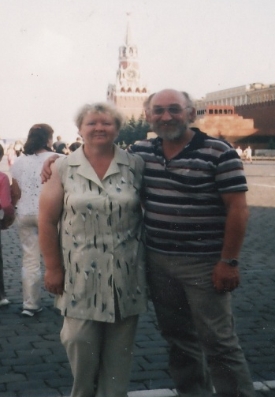
Детки быстро подрастали, семьи уж свои создали.
Деток-целый арсенал,
Кто-то дедкой, бабкой стал.

Slide 32
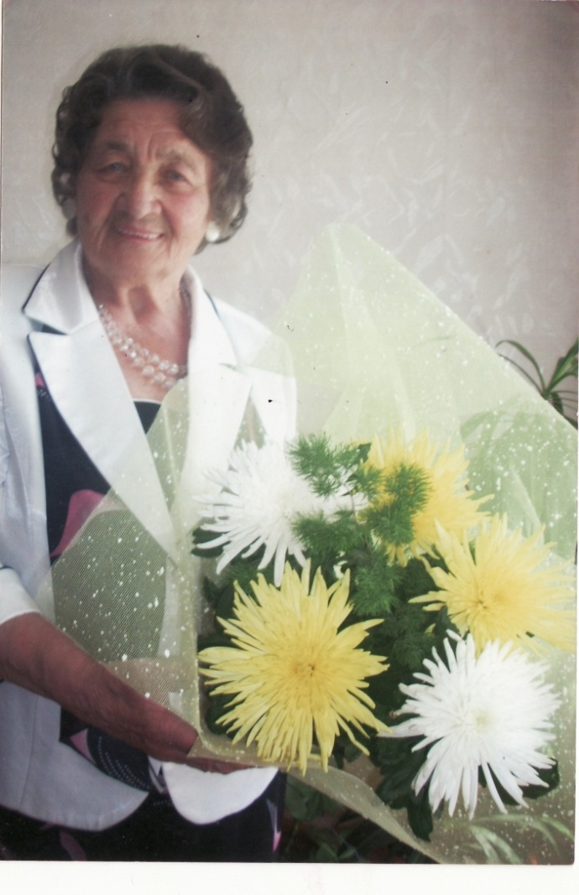

85 лет

